Slide 1

TTGO T-DISPLAY

Slide 2
OBJETIVOS
CONOCER EL TTGO-DISPLAY
UTILIZAR UN LCD CON ESP32 Y ESP8266

Slide 3
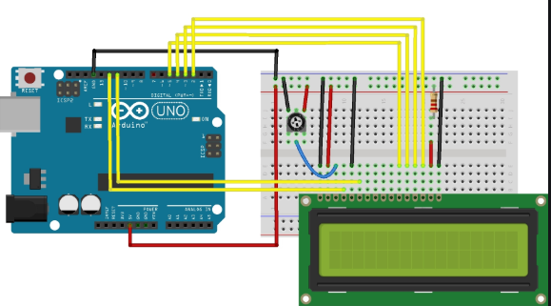
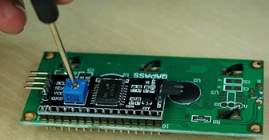
PANTALLA LCD
Algunas LCD tienen incorporado potenciometro

Slide 4
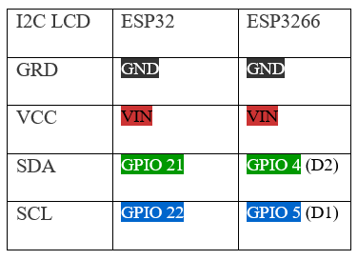
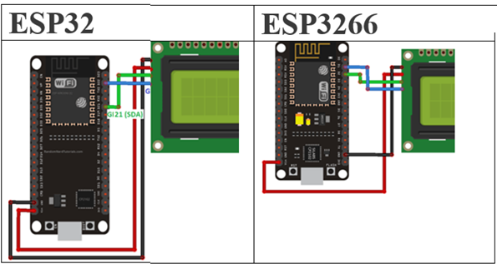
DIAGRAMA

Slide 5
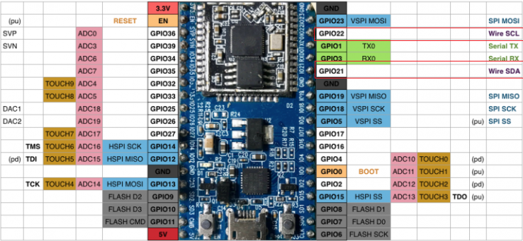
ESP32

Slide 6
CARGAR LIBRERIA
La baja de internet, liquid crystal I2C librery.
www.arduinolibraries.info/libraries/liquid-cristal-i2-c
Descomprimen el archivo zip.
Mueven carpeta creada al directorio de carpetas de arduino en su maquina. (Directorio donde se encuentra el exe del IDE).
Vuelvan a cargar Arduino IDE.

Slide 7
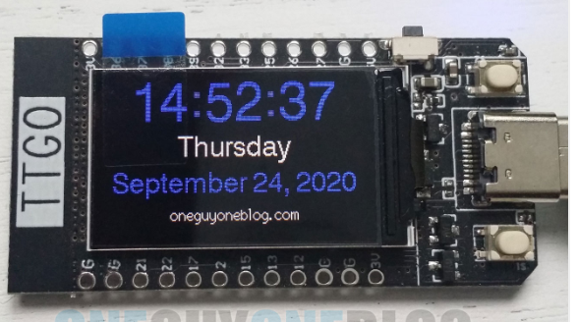
ALTERNATIVA TTGO-DISPLAY

Slide 8
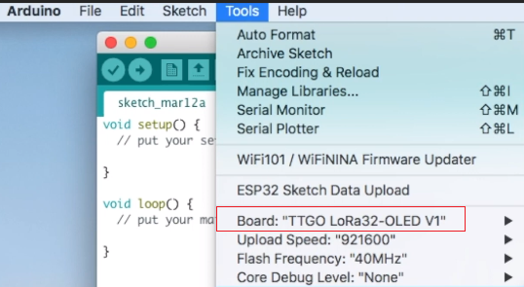
INSTALE BOARD DE ESP32 Escoja board TTGO LoRa32-OLED V1

Slide 9
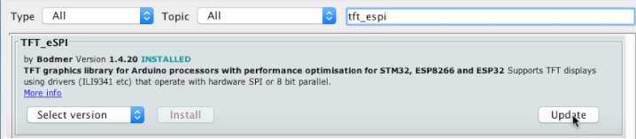
INSTALE LIBRERIA TFT_eSPI

Slide 10
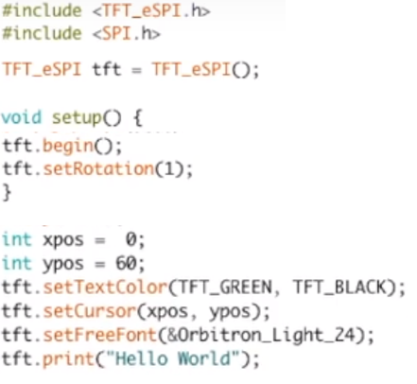
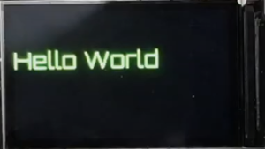
CODIGO

Slide 11
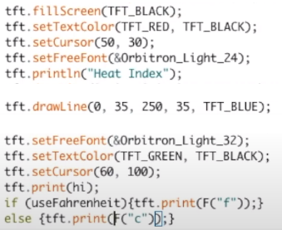
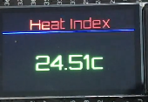
CODIGO

Slide 12
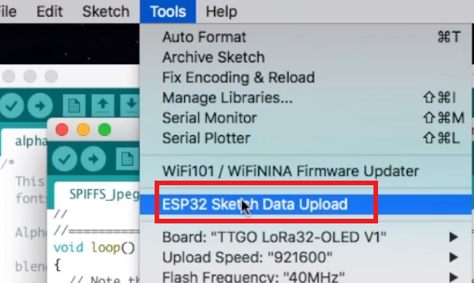


CARGAR JPG

Slide 13
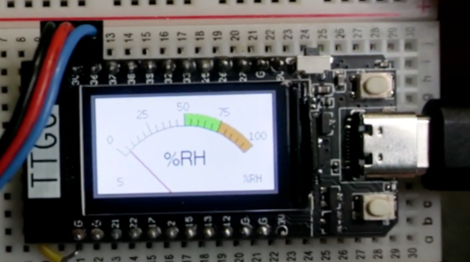
DISPLAY

